Slide 1
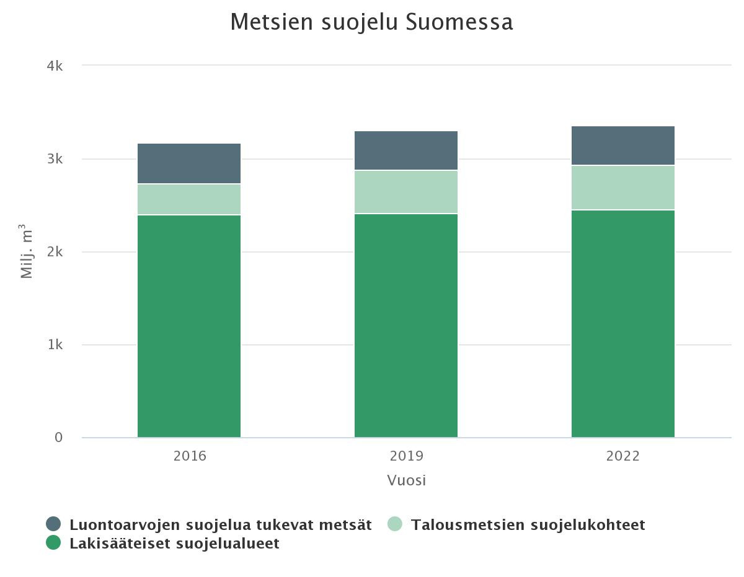
Metsien suojelu Suomessa
Kuva kertoo metsä- ja kitumaan suojelun koko maassa (1 000 ha). Kaikkiaan metsä- ja kitumaata on Suomessa 22,8 miljoonaa hehtaaria (VMI 12/13).
Yhteensä metsä- ja kitumaata oli vuonna 2016 suojeltu 13,9 prosenttia ja vuonna 2022 yhteensä 14,8 prosenttia.
Suojelupinta-ala kasvoi vuodesta 2016 vuoteen 2022 yhteensä 194 000 hehtaaria.
Lähde: Luonnonvarakeskus (stat.luke.fi).
Julkaistu metsäalan forest.fi-verkkolehdessä. Päivitetty 29.3.2023.

